Slide 1

Внутрилабораторный контроль качества измерений удельной активности
С.В.Коростин
ООО «НТЦ Амплитуда»
Проблемы аккредитации радиологических лабораторий

Slide 2
Зарегистрировано в Минюсте России 30 июля 2014 г. N 33362
МИНИСТЕРСТВО ЭКОНОМИЧЕСКОГО РАЗВИТИЯ РОССИЙСКОЙ ФЕДЕРАЦИИ
ПРИКАЗ от 30 мая 2014 г. N 326
ОБ УТВЕРЖДЕНИИ КРИТЕРИЕВ
АККРЕДИТАЦИИ, ПЕРЕЧНЯ ДОКУМЕНТОВ, ПОДТВЕРЖДАЮЩИХ
СООТВЕТСТВИЕ ЗАЯВИТЕЛЯ, АККРЕДИТОВАННОГО ЛИЦА КРИТЕРИЯМ
АККРЕДИТАЦИИ, И ПЕРЕЧНЯ ДОКУМЕНТОВ В ОБЛАСТИ
СТАНДАРТИЗАЦИИ, СОБЛЮДЕНИЕ ТРЕБОВАНИЙ КОТОРЫХ
ЗАЯВИТЕЛЯМИ, АККРЕДИТОВАННЫМИ ЛИЦАМИ ОБЕСПЕЧИВАЕТ
ИХ СООТВЕТСТВИЕ КРИТЕРИЯМ АККРЕДИТАЦИИ
23.11. наличие правил управления качеством результатов исследований (испытаний) и измерений, в том числе правил планирования и анализа результатов контроля качества исследований (испытаний) и измерений, которыми может быть предусмотрено проведение межлабораторных сличительных испытаний, использование аттестованных стандартных образцов и (или) внутренний контроль качества с использованием стандартных образцов, проведение повторных испытаний.

Slide 3
ГОСТ ИСО/МЭК 17025-2009
5.9 Обеспечение качества результатов испытаний и калибровки
Использование статистических методов анализа
Регулярное использование аттестованных стандартных образцов и/или внутренний контроль качества с использованием стандартных образцов
Участие в межлабораторных сравнительных испытаниях или программах проверки квалификации
Дублирование испытаний с использованием тех же или других методик
Повторные испытания сохраняемых объектов
Корреляция результатов на разные характеристики объектов

Slide 4
ГОСТ ИСО/МЭК 17025-2009
5.9 Обеспечение качества результатов испытаний и калибровки
Регулярное использование аттестованных стандартных образцов и/или внутренний контроль качества с использованием стандартных образцов

Slide 5
ПРИМЕНЕНИЕ СТАНДАРТНЫХ ОБРАЗЦОВ ДЛЯ КОНТРОЛЯ КАЧЕСТВА
102-ФЗ Стандартные образцы
стандартный образец - образец вещества (материала) с установленными по результатам испытаний значениями одной и более величин, характеризующих состав или свойство этого вещества (материала)

Slide 6
Стандартные образцы
ГОСТ 8.315-97 СТАНДАРТНЫЕ ОБРАЗЦЫ СОСТАВА
И СВОЙСТВ ВЕЩЕСТВ И МАТЕРИАЛОВ ОСНОВНЫЕ ПОЛОЖЕНИЯ (МГС СНГ)
НОРМИРУЕМЫЕ ХАРАКТЕРИСТИКИ
а) значение аттестуемой характеристики СО;
б) погрешность аттестованного значения СО;
в) погрешность от неоднородности материала (вещества) СО;
г) срок годности экземпляра СО.

Slide 7
102-ФЗ Стандартные образцы
ГОСТ 8.315-97 СТАНДАРТНЫЕ ОБРАЗЦЫ СОСТАВА
И СВОЙСТВ ВЕЩЕСТВ И МАТЕРИАЛОВ ОСНОВНЫЕ ПОЛОЖЕНИЯ (МГС СНГ)
Применяются для целей:
- поверки, калибровки, градуировки средств измерений, а также контроля метрологических характеристик при проведении их испытаний, в том числе с целью утверждения типа;
- метрологической аттестации методик выполнения измерений (далее - МВИ);
- контроля погрешностей методик выполнения измерений в процессе их применения в соответствии с установленными в них алгоритмами, а также для
других видов метрологического контроля.
ВИДЫ СО
межгосударственные (МСО) /МГС СНГ, КООМЕТ/;
государственные (ГСО);
отраслевые (ОСО);
СО организаций (предприятий) - юридических лиц (СОП).

Slide 8
ГОСТ Р 8.753-2011
Государственная система обеспечения единства измерений. Стандартные образцы материалов (веществ). Основные положения
ГОСТ Р 8.871-2014
Государственная система обеспечения единства измерений. Стандартные образцы предприятий и отраслей. Общие требования

Slide 9
Аттестация СО
Гос.Реестр -ГСО
Экспертиза документации
Руководство отрасли (группы компаний)ОСО
Разработчик СО
Предприятие -СОП
В радиологии ГСО нет!
Для применения СО контроле качества проблематично- нет методик и критериев

Slide 10
ГОСТ ИСО/МЭК 17025-2009
5.9 Обеспечение качества результатов испытаний и калибровки
Использование статистических методов анализа
Регулярное использование аттестованных стандартных образцов и/или внутренний контроль качества с использованием стандартных образцов
Участие в межлабораторных сравнительных испытаниях или программах проверки квалификации
Дублирование испытаний с использованием тех же или других методик
Повторные испытания сохраняемых объектов
Корреляция результатов на разные характеристики объектов

Slide 11
ГОСТ ИСО/МЭК 17025-2009
5.9 Обеспечение качества результатов испытаний и калибровки
Использование статистических методов анализа
Повторные испытания сохраняемых объектов

Slide 12
ГОСТ 8.638-2013 МО РК
Метрологическое обеспечение РК учитывает
Особенности измерений ионизирующих излучений:
- стохастический (вероятностный) характер физических величин;
- наличие существенных влияющих на достоверность показаний СИ факторов;
- различие измеряемых и нормируемых величин.

Slide 13

Чувствительность P – вероятность регистрации факта распада в виде импульса в ППП
ε=ε_{геом}ε_{ппп} -
эффективность регис-
трации гамма квантов
Вероятность попасть в пик
полного поглощения энергии
( ~ 1/E для E > 200 кэВ)
*
Вероятность попадания гамма
кванта в детектор
( ~ 1/R² для удаленного источника )
Квантовый выход – вероятность излучения
гамма кванта при распаде

Slide 14
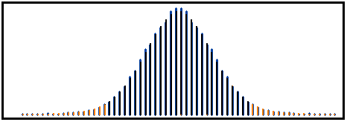
Распределение Пуассона
P(N)
N-ΔN
N
N+ΔN
Многократные измерения:

Slide 15


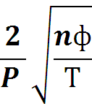

Абсолютное значение статистической составляющей расширенной неопределенности для радиометра:
S≈
Здесь nф- фоновая ск.счета , P = n₀/A – чувствительность, Т-время измерения. Предполагается, что Тф >> Т
При А→0 ∆ ст ≈
При n0 =РА >> nф ∆ ст ≈ 2
∆ ст
Систематическая составляющая линейно
растет и становится больше ∆ ст
А

Slide 16
Оценка статистической расширенной неопределенности (k=2, P=0,95) измерений Cs-137 в геометрии Маринелли 1л (зерно)
Фон=3,5 1/с
Q, Бк/кг | N, 1/с 300…750кэВ | Имп за 600 с | U (k=2) за 600 с | Имп за 1800 c | U (k=2) за 1800 с
180 | 6 | 3600 | 4 % | 10800 | 2,3 %
90 | 3 | 1800 | 7 % | 5400 | 4 %
3 | 0,1 | 60 | 150 % | 180 | 86 %

Slide 17
Составляющие неопределенности
№ | Вклад | Влияние
1 | Предел допускаемой погрешности СИ | Определяется метрологическими характеристиками СИ. Вклад постоянен. Нестабильность –контролируется (КИ и фон)
2 | Изменения геометрии измерений (вариации взаимного расположения «вещество счетного образца – детектор») | << статистики радиоактивного распада
3 | Статистическая составляющая | Определяется временем измерения и активностью
4 | Влияние оператора | Промахи при нарушении МИ и РЭ.

Slide 19
Выводы :
Из-за статистической природы радиоактивного распада статистическая неопределенность / случайная погрешность определяется активностью образца и временем измерения в каждом конкретном измерении, т.е. условия четко регламентированы для ВСЕГО ДИАПАЗОНА МЕТОДИКИ быть не могут.
Поэтому в МИ (РК) для СИ с ПО «Прогресс» пределы статистических показателей точности по ГОСТ Р ИСО 5725 НЕ НОРМИРУЮТСЯ.

Slide 20
Необходимость ВКК
Цель- выявление «промахов» оператора
и/или выявление «внезапного» выхода из строя оборудования
и/или выявление влияния внешних факторов
в режиме «рутинных измерений»

Slide 21
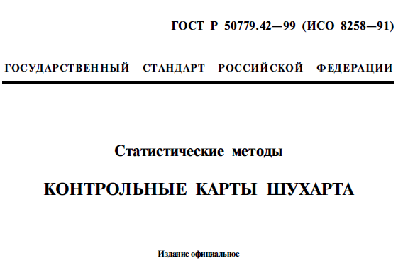
Контроль промежуточной прецизионности без заданного значения

Slide 22
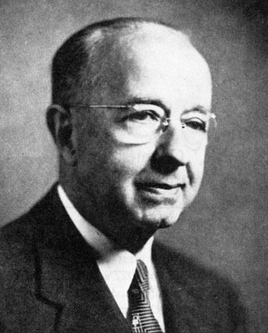
Walter Andrew Shewhart; 18 марта 1891 — 11 марта 1967

Slide 23
Контроль стабильности промежуточной прецизионности в лаборатории по ГОСТ Р 50779.42-99. Обоснование.
В общем случае -Карты Шухарта (КШ) способ обнаружения т.н. «неестественных» изменений данных из повторяющихся процессов для обнаружения отсутствия статистической управляемости. Процесс находится в статистически управляемом состоянии, если изменчивость вызвана только случайными причинами. Таким образом КШ выявляют неслучайные или «особые» изменения. (ГОСТ Р 50779.42-99).
Радиоактивный распад имеет принципиально статистическую природу, и подчиняется статистике Гаусса/Пуассона. КШ строятся в предположении Гауссовской статистики процесса. Поэтому контроль измерений активности/удельной активности радионуклидов с применением КШ статистически обоснованы.
Контролироваться с помощью КШ могут повторяемость и промежуточная прецизионность.
Проводится контроль в режиме «стандартные значения заданы»

Slide 24
Повторные измерения (статистические методы)
Контроль стабильности результатов измерений в лаборатории по МИ активности в пробах
Характеристика | Показатель | Нормировка в в радиологических МРК (и МИ) | Статистический метод контроля
Правильность | Систематическая погрешности | Да | Нет
Прецизионность | Стандартное отклонение прецизионности | Нет | Да
Повторяемость | Стандартное отклонение повторяемости | Нет | Да

Slide 25
КАРТЫ ШУХАРТА.
Контролируемые операции.
МЕТОДИКА ИЗМЕРЕНИЯ АКТИВНОСТИ РАДИОНУКЛИДОВ С ИСПОЛЬЗОВАНИЕМ СЦИНТИЛЛЯЦИОННОГО
ГАММА (БЕТА) –СПЕКТРОМЕТРА С ПРОГРАММНЫМ ОБЕСПЕЧЕНИЕМ «ПРОГРЕСС»
Исследуемый
объект
Методика отбора проб
Проба
Концентрирование
Насыпной источник
Приготовление счетного
образца
МРК
Монолитный источник
Измерение активности
Счетного образца
Результат
измерения

Slide 27
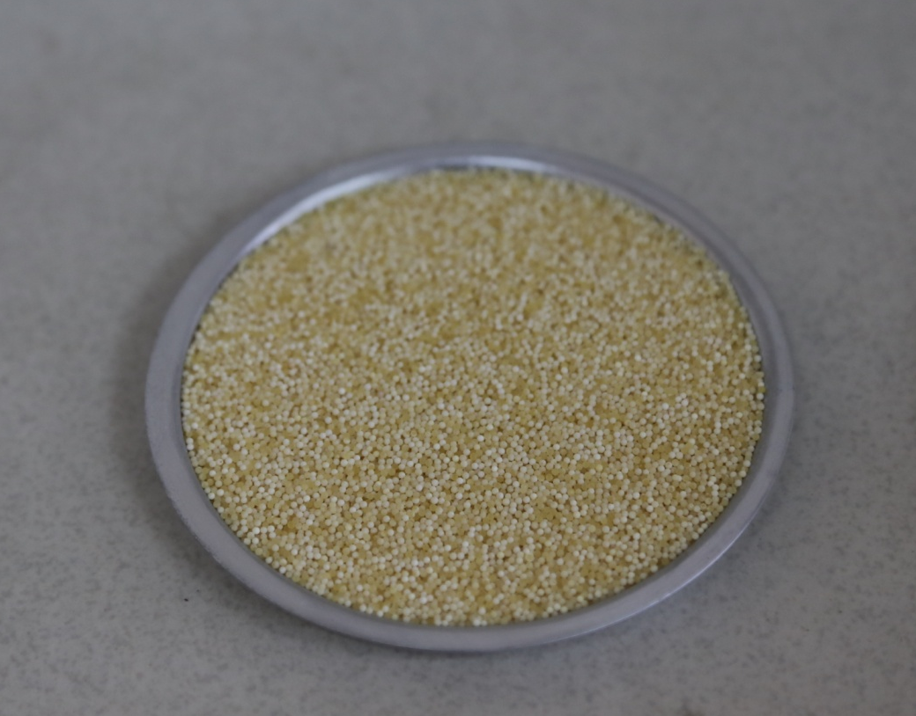
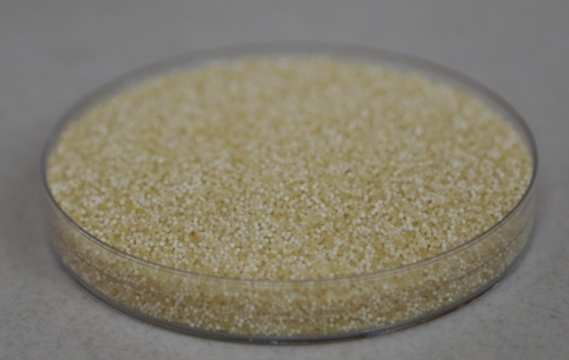
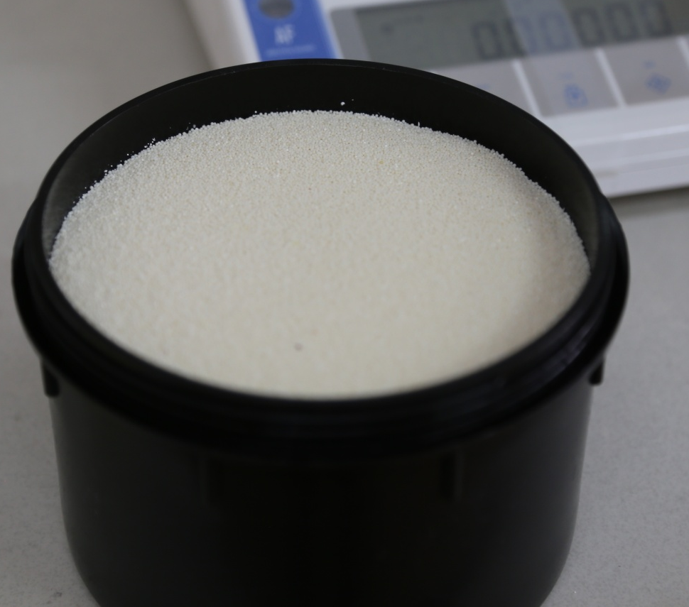

Slide 28
Контрольные группы
Исследование процесса
Контрольные значения не заданы
Контрольные значения заданы
СКО
Распределение Пуассона

Slide 29

Контроль стабильности промежуточной прецизионности в лаборатории по ГОСТ Р 50779.42-99
R- X-карты
Контроль прецизионности – измерения активности / удельной активности специального источника один раз в день в течение рабочей недели (значения Х) Подгруппа – 5 значений – характеризует рабочую неделю.

Slide 30
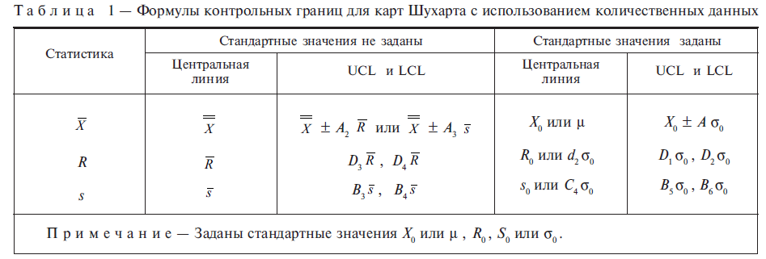
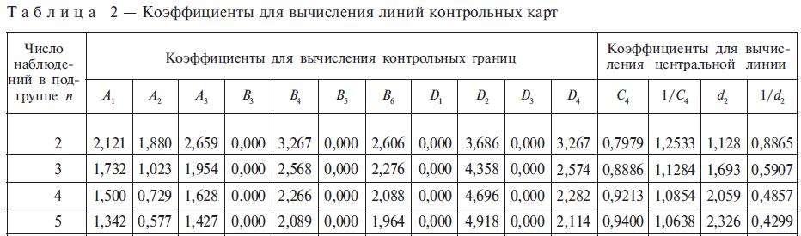
Контроль стабильности промежуточной прецизионности в лаборатории по ГОСТ Р 50779.42-99.

Slide 31
Карты Шухарта
Задание стандартных данных
ЦЛ, UCL LCL – по повторным 5 измерениям контрольного источника и реперного источника.

Slide 32
Контроль стабильности промежуточной прецизионности в лаборатории по ГОСТ Р 50779.42-99.

Slide 33
Ежедневные измерения источника в течение рабочей недели.
дата | Х1 | Х2 | Х3 | Х4 | Х5 | СрХ | max | min | R
1 нед. | 969 | 973 | 983 | 990 | 985 | 980 | 990 | 969 | 21
2 нед. | 1010 | 1011 | 1002 | 998 | 992 | 1003 | 1011 | 992 | 19
3 нед. | 1016 | 1011 | 1009 | 992 | 1006 | 1007 | 1016 | 992 | 24
4 нед. | 1012 | 1015 | 1021 | 1042 | 1015 | 1021 | 1042 | 1012 | 30
5 нед. | 998 | 997 | 981 | 1007 | 1002 | 997 | 1007 | 981 | 26
6 нед. | 993 | 1012 | 991 | 1000 | 1019 | 1003 | 1019 | 991 | 28
7 нед. | 1010 | 1013 | 1016 | 1020 | 1014 | 1015 | 1020 | 1010 | 10
8 нед. | 1011 | 967 | 995 | 1004 | 998 | 995 | 1011 | 967 | 44
9 нед. | 1002 | 1005 | 994 | 990 | 983 | 995 | 1005 | 983 | 22
10 нед. | 986 | 991 | 1002 | 987 | 987 | 991 | 1002 | 986 | 16
11 нед. | 998 | 972 | 993 | 1002 | 967 | 986 | 1002 | 967 | 35
12 нед. | 989 | 982 | 1006 | 991 | 1007 | 995 | 1007 | 982 | 25
13 нед. | 1027 | 1024 | 1009 | 1003 | 1010 | 1015 | 1027 | 1003 | 24
14 нед. | 1000 | 984 | 979 | 987 | 999 | 990 | 1000 | 979 | 21
15 нед. | 986 | 988 | 985 | 995 | 990 | 989 | 995 | 985 | 10
16 нед. | 1001 | 1004 | 977 | 979 | 1003 | 993 | 1004 | 977 | 27
Cреднее |  |  |  |  |  | 998 |  |  | 24

Slide 34
Ежедневные измерения источника в течение рабочей недели.
Х-карта

Slide 35
Ежедневные измерения источника в течение рабочей недели.
R-карта

Slide 36
Ежедневные измерения источника в течение рабочей недели.
Литой источник

Slide 37
Ежедневные измерения источника в течение рабочей недели.
Литой источник

Slide 38

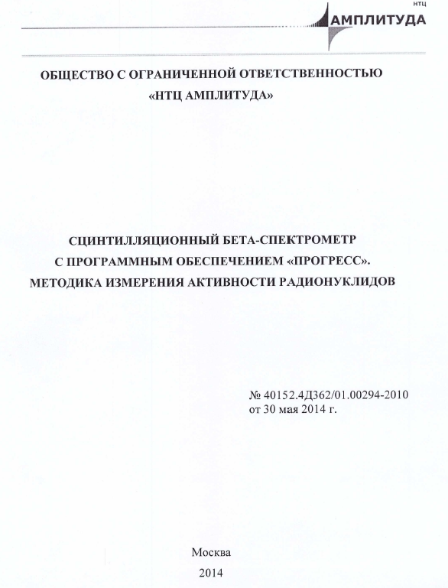

КОНТРОЛЬ СИ
- контроль фоновых показаний СИ;
- проверка заданных в документах контрольных параметров СИ с помощью средств контроля;

Slide 39
Соотношение между метрологией в химии и радиологии
Химия
Отсутствие первичного эталона моля
Большая роль методик измерений (включая первичные референтные)
Нормирование МХ методик по ГОСТ Р ИСО 5725-6
Большая роль стандартных образцов
Невозможность прослеживаемости по 102-ФЗ
Радиология
Наличие первичного эталона активности радионуклидов
Статистическая природа радиоактивного распада, и, как следствие, зависимость статистической неопределенности результат измерений от количества зарегистрированных детектором импульсов.
Зависимость результата измерений от геометрии измерений и матрицы
Большая роль МРК

Slide 40


